Slide 1











PHÒNG GD & ĐT HUYỆN THANH TRÌ
TRƯỜNG THCS NGỌC HỒI
MÔN NGỮ VĂN
Tiết 47
Ôn dịch thuốc lá
Giáo viên: Hán Thị Minh Hà
Chào mừng các em đến với tiết học

Slide 2
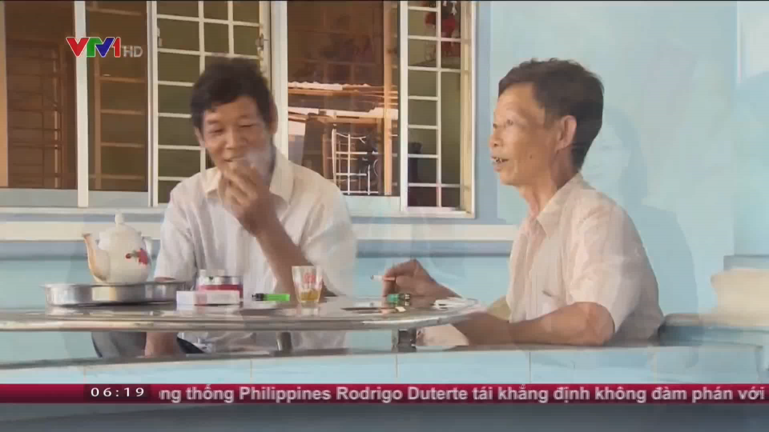

Slide 3

TIẾT 47: VĂN BẢN
ÔN DỊCH, THUỐC LÁ
( Nguyễn Khắc Viện )

Slide 4
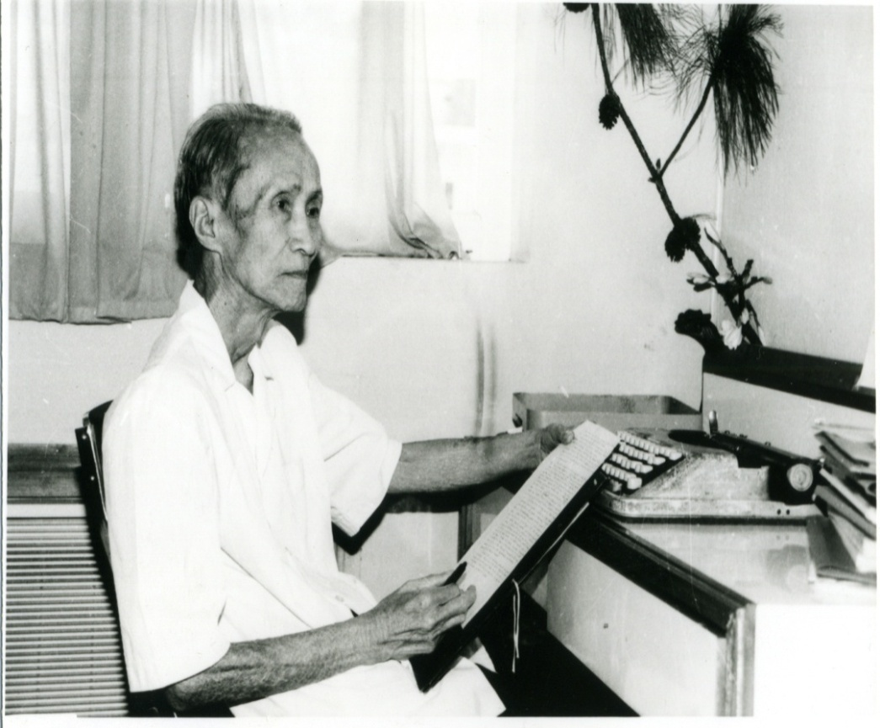
I, Đọc hiểu khái quát
1, Tác giả
- Nguyễn Khắc Viện (1913 - 1997), quê ở Hà Tĩnh.
- Văn bản “Ôn dịch, thuốc lá” trích trong “Từ thuốc lá đến ma túy - bệnh nghiện ”.
Giáo sư, bác sĩ
Nguyễn Khắc Viện

Slide 5
Phần 1: Từ đầu…nặng hơn cả AIDS: Thông báo về nạn dịch thuốc lá. Phần 2: Tiếp…phạm pháp: Tác hại của thuốc lá. Phần 3: Phần còn lại: Kiến nghị chống thuốc lá.
2, Tác phẩm
a, Bố cục: 3 phần

Slide 6
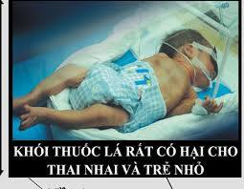
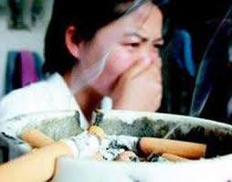
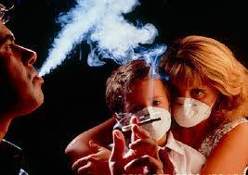
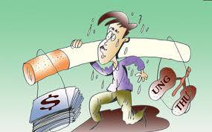
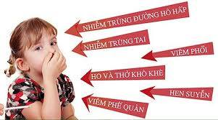
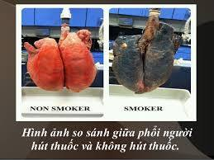

Slide 7
BÀI TẬP NHÓM ( 3 phút)
Nhóm 1,2: Tác hại của thuốc lá đối với sức khỏe?
Nhóm 3,4: Tác hại của thuốc lá đối với kinh tế?
Nhóm 5,6: Tác hại của thuốc lá đối với đạo đức?

Slide 8
Sức khỏe: - Chứa nhiều chất độc thấm vào cơ thể.
- Chất hắc ín làm tê liệt các tế bào niêm mạc ở vòm họng => viêm phế quản.
- Chất hắc ín gây ung thư
- Gây nên bệnh huyết áp cao, tắc nghẽn động mạch, nhồi máu cơ tim.
Kinh tế: - Tiêu tốn tiền bạc.
Đạo đức: - Không có tiền mua thuốc => trộm cắp => phạm pháp
- Nêu gương xấu trước mặt trẻ em

Slide 9
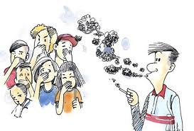
Tôi hút! Tôi bị bệnh mặc tôi!

Slide 10
KIẾN NGHỊ VỀ CHỐNG THUỐC LÁ
- Cấm hút thuốc ở nơi công cộng.
- Phạt nặng những người vi phạm.
- Sử dụng tài liệu, khẩu hiệu chống thuốc lá ở nhiều nơi.
- Cấm quảng cáo thuốc lá.
- “Một Châu Âu không còn thuốc lá”.
- VIỆT NAM : “…mọi người phải chống lại, ngăn ngừa nạn ôn dịch này.”

Slide 11



Slide 12
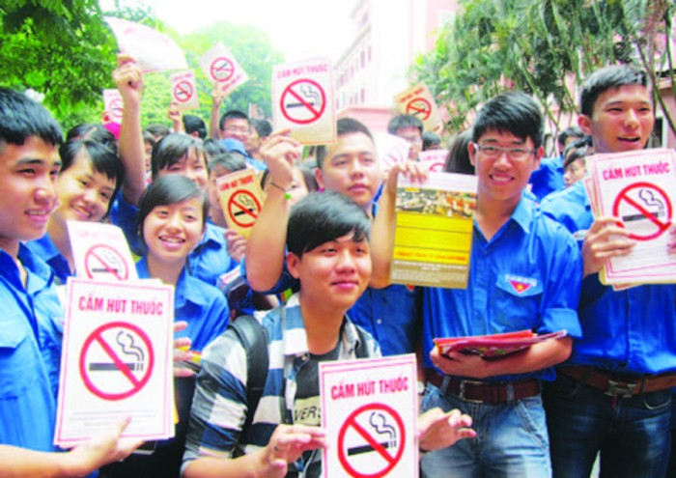
“Đã đến lúc mọi người phải đứng lên chống lại, ngăn ngừa nạn ôn dịch này”

Slide 13
TỔNG KẾT
- Với những phân tích khoa học, tác giả đã chỉ ra tác hại của việc hút thuốc lá đối với đời sống con người.
- Phê phán và kêu gọi mọi người ngăn ngừa tệ nạn hút thuốc lá.

Slide 14
Nhan đề: “Ôn dịch, thuốc lá” Thuốc lá: gọi tắt của tệ nghiện thuốc lá Ôn dịch: -Là một thứ bệnh lan truyền - Là tiếng chửi rủa

Slide 15
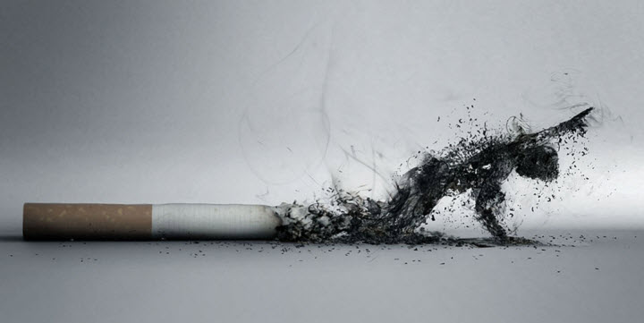
Thuốc lá mày là đồ ôn dịch!

Slide 16
HƯỚNG DẪN VỀ NHÀ
Học bài
Hoàn thiện tranh cổ động: Phòng chống khói thuốc

Slide 17

XIN CHÂN THÀNH CẢM ƠN !!!

